Slide 3
20
PASSOS
PARA DEIXAR
DE FUMAR

Slide 4
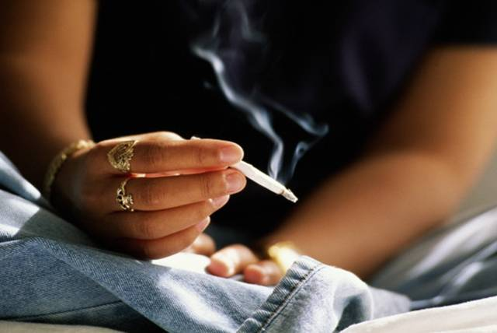
1-DECIDA NÃO FUMAR MAIS!
GEISLER

Slide 5
TOME A DECISÃO AGORA !

Slide 6
A SAÚDE NÃO TEM PREÇO!

Slide 7
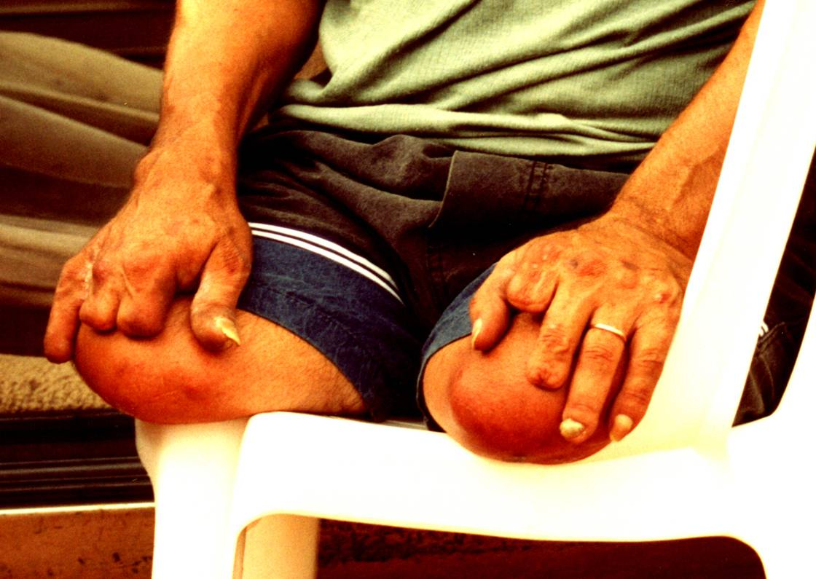
SÓ DAMOS VALOR À SAÚDE QUANDO A PERDEMOS!

Slide 8
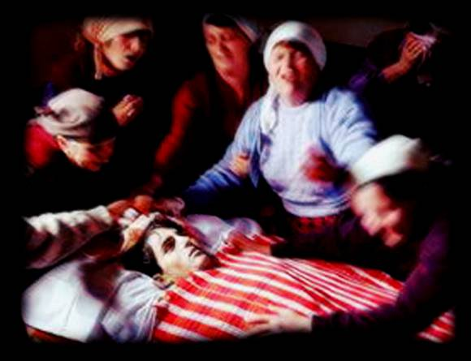
A VIDA NÃO TEM PREÇO!

Slide 9
2- REPITA:
DECIDI DEIXAR DE FUMAR!

Slide 10
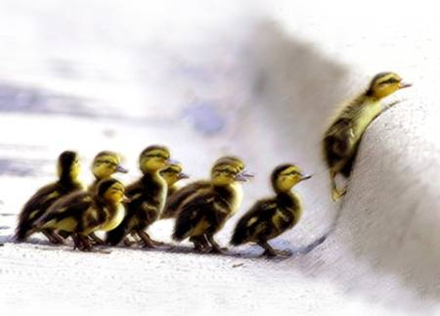
VOCÊ PODE!

Slide 11
3- CONTE AOS OUTROS
A SUA DECISÃO

Slide 12
4- LANCE FORA
TODO O TIPO DE CIGARRO

Slide 13
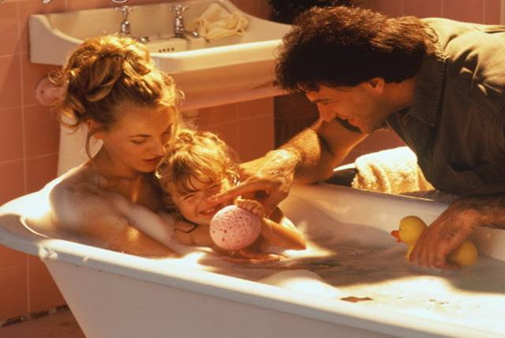
5- BANHO PELA MANHÃ
E ANTES DO REPOUSO

Slide 14
6. APÓS O BANHO FAZER FRICÇÃO COM UMA TOALHA SOBRE O CORPO.

Slide 15
7- USAR ÁGUA
EM ABUNDÂNCIA

Slide 16
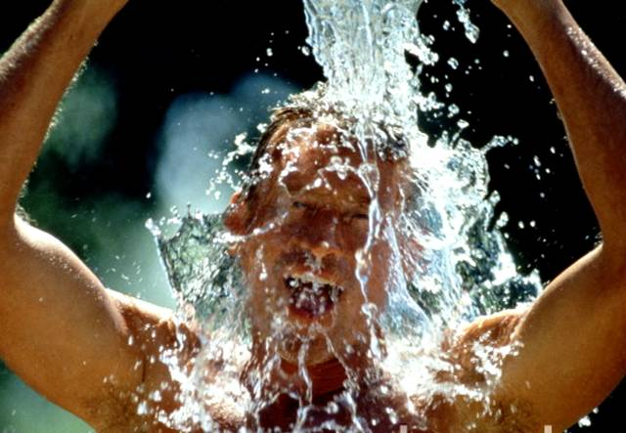
MUITA ÁGUA!!

Slide 17
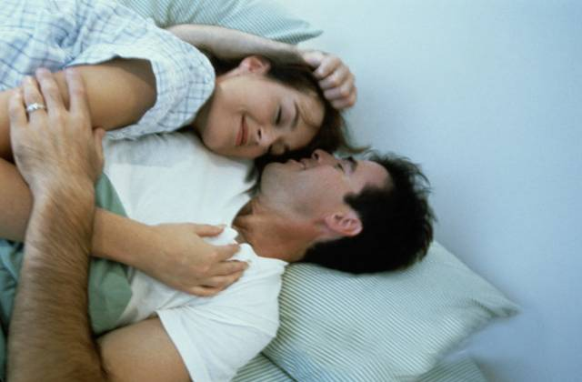
8- DORMIR 8 HORAS POR NOITE

Slide 18
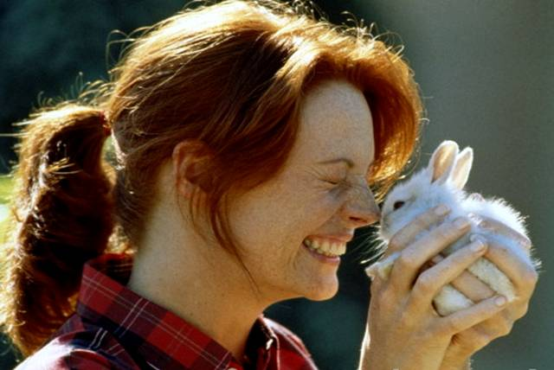
9- ADOTE HÁBITOS
SUBSTITUTIVOS

Slide 19
10- DESCONSIDERE
OS SINTOMAS INICIAIS

Slide 20
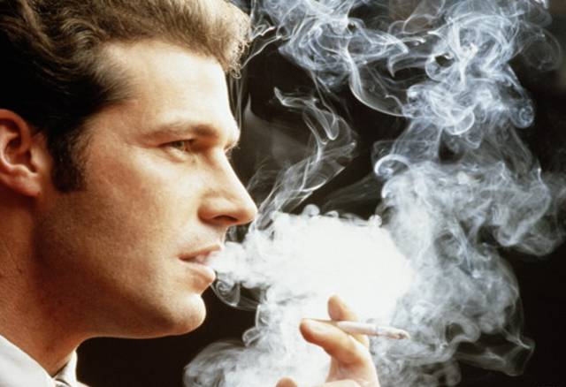
AMÔNIA
As
indústr
. SOUZA
CRUZ E PHILIP MORRIS, as
maiores
do
país, adicionam
AMÔNIA
ao tabaco
.

Slide 21
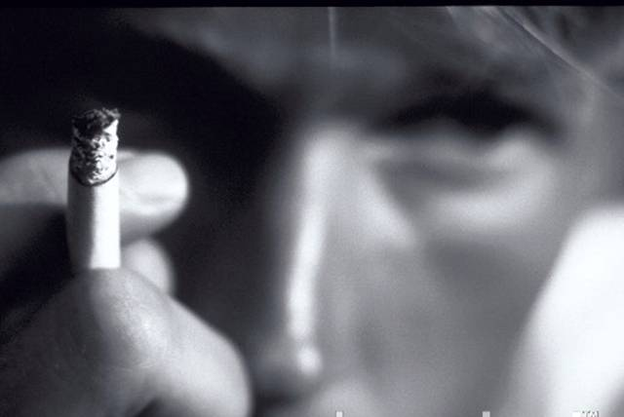
“...para
que
o
fumo ao
ser
queimado
e a
fumaça inalada
,
libere uma
quantidade maior
de NICOTINA
para uma maior
dependência
.”
(Lab.
Canad
.
Labstat
Incorporated)
Veja
29/05/96

Slide 22
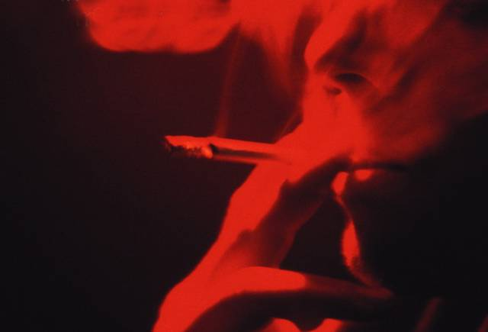
NICOTINA
É a
grande responsável pela
É a
grande responsável pela
sensação
de
impacto eufórico
sensação
impacto eufórico
que
se segue a
uma tragada
que
se segue a
.
uma tragada
.
Bastam
8
segundos para
o
Bastam
8
segundos para
o
fumante sentir seus efeitos
fumante sentir seus efeitos
estimulantes
.
estimulantes

Slide 23
11- TOMAR MUITO
SUCO NATURAL

Slide 24
12- COMER FRUTAS
EM ABUNDÂNCIA

Slide 25
13- DEIXAR ENTRAR AR PURO

Slide 26
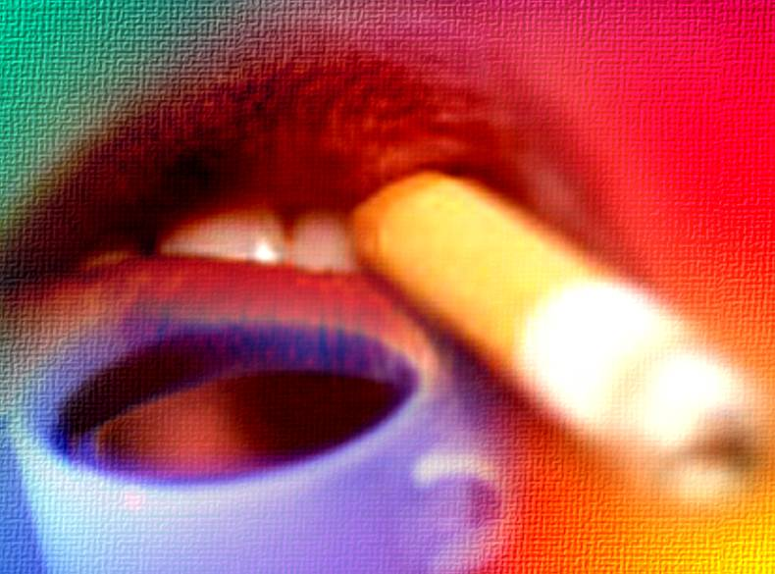
14- EVITAR:
CAFÉ, CHÁ MATE,
CONDIMENTOS E FRITURAS

Slide 27
15- TROCAR ROUPAS ÍNTIMAS
PELA MANHÃ E À NOITE

Slide 28
16- AO SENTIR
DESEJO
DE FUMAR:
ÁGUA
SUCOS
MARACUJÁ
CRAVO

Slide 29
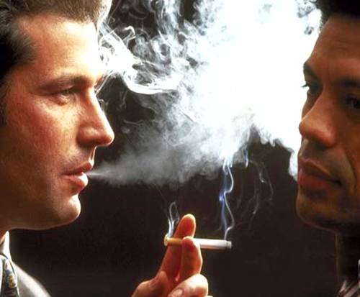
17- EVITE ESTAR PERTO
DE QUEM FUMA

Slide 30
18- NÃO PERCA
NENHUMA AULA!

Slide 31
19- FAÇA EXERCÍCIOS FÍSICOS

Slide 32
20- CONFIE EM DEUS

